Slide 1
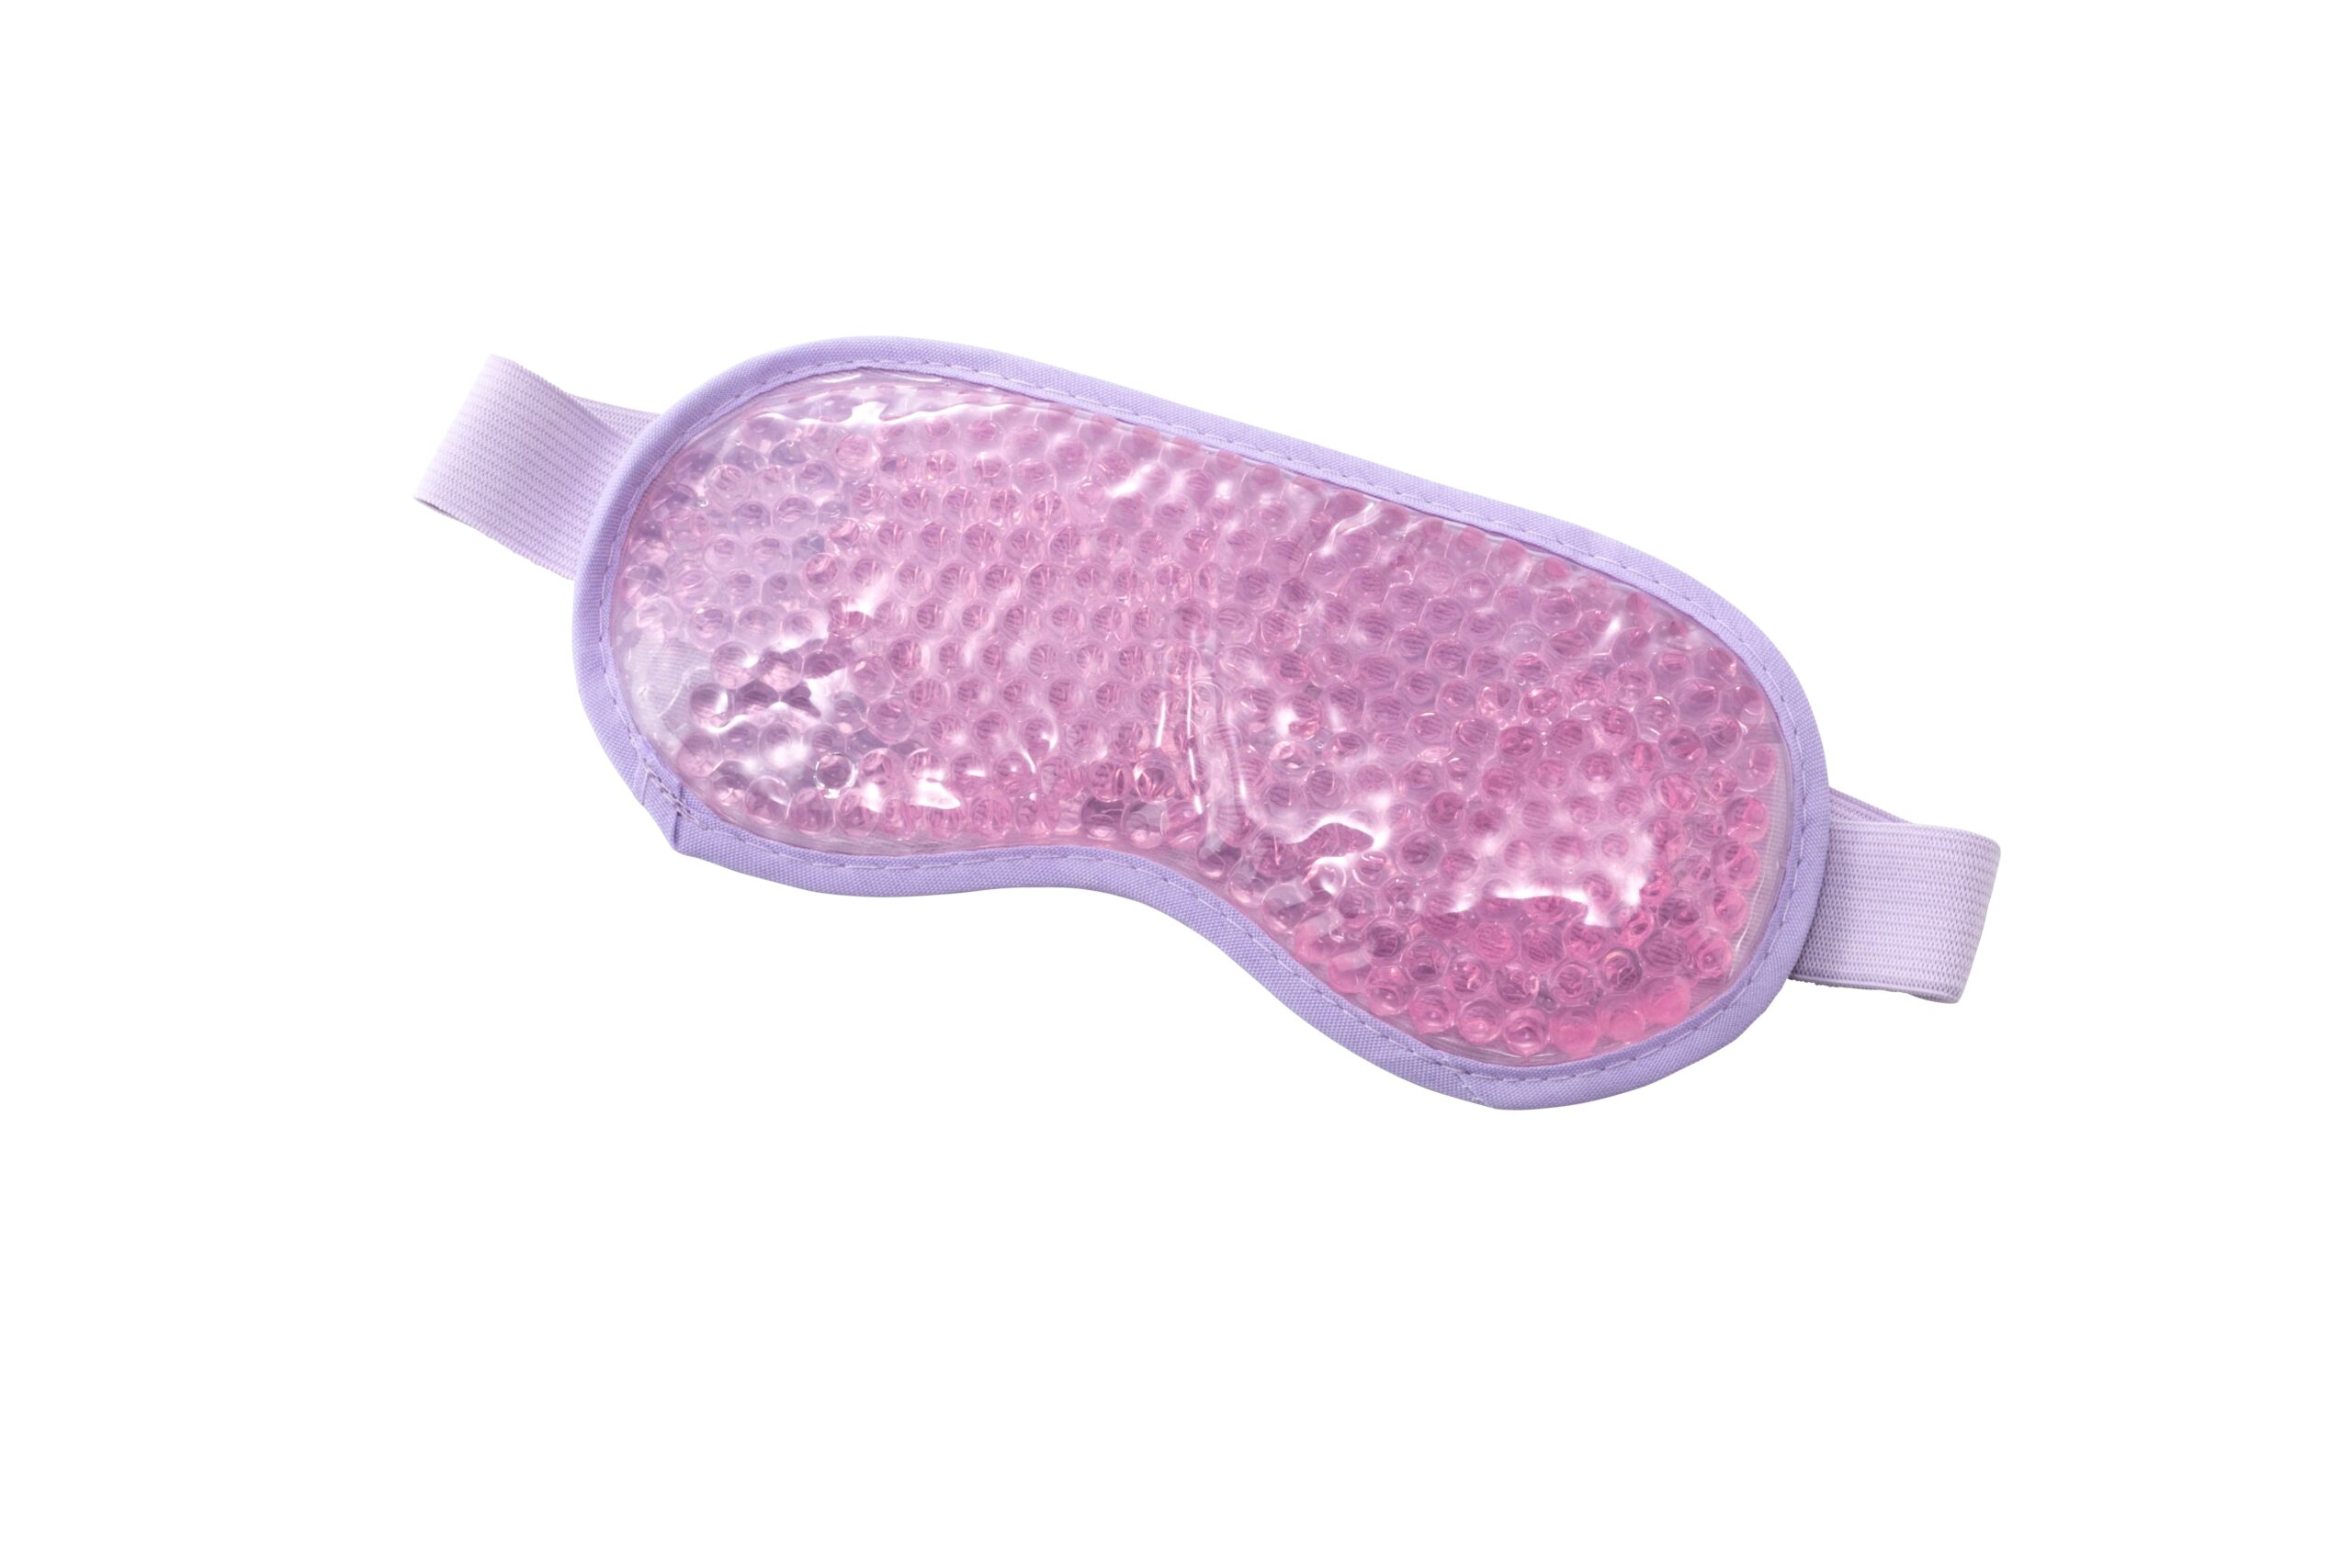
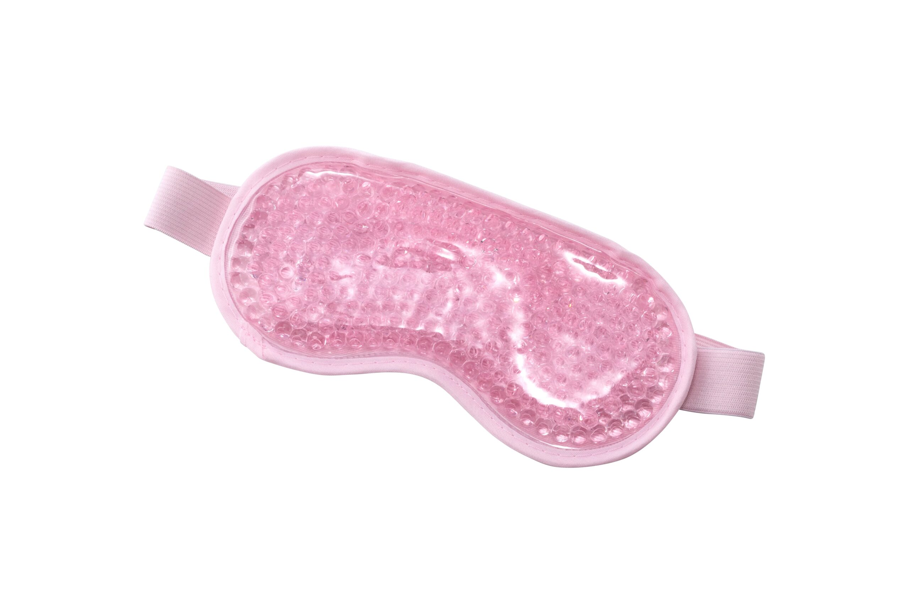
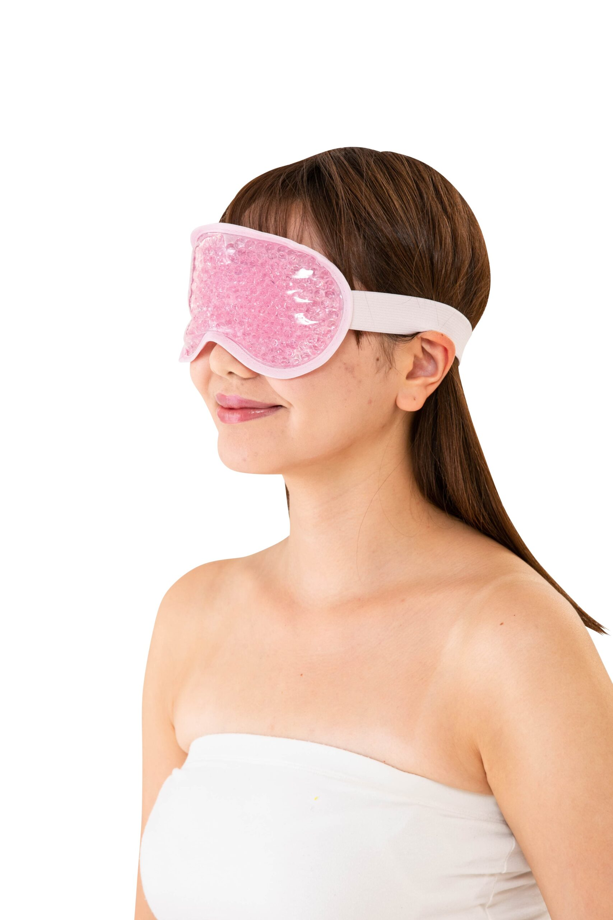
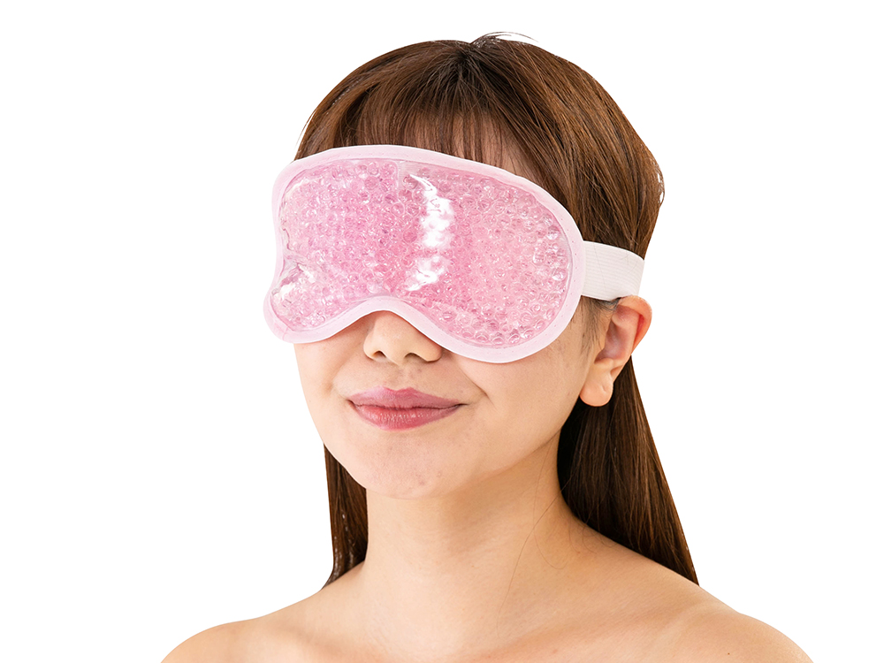
ジェルビーズアイマスク
HOTでもCOOLでも使用可能
1,000個から
見た目が可愛いジェルビーズ仕様のアイマスク 電子レンジで温めてもよし、冷凍庫で凍らせてもよし。 オリジナル印刷可能 中身のジェルビーズも指定色可能
品 番 org478 サイズ 約W190×H95mm 材 質 PVC、ポリエステル等 印 刷 シルク 外 装 個別PP袋入
校了後約40日～

